Slide 1
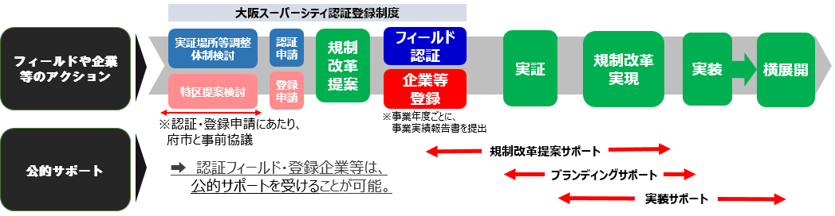
大阪スーパーシティ認証登録制度について
【事業概要】
▶大阪府・大阪市では、国家戦略特別区域法に基づく、スーパーシティ型の国家戦略特区として、「夢洲」、「うめきた２期」のフィールドを中心に、
規制改革等に取り組んでまいりました。
▶この度、実証環境の確保が可能な新たなフィールドの認証、及び規制改革や先端的サービスに取り組む企業等の登録を行う、
「大阪スーパーシティ認証登録制度」の運用を令和８年７月８日から開始します。
▶併せて、認証フィールド・登録企業等に対して、必要なサポートを大阪市との連携により実施します。
新たにスーパーシティの取組を行おうとするフィールドの認証・企業等の登録
主なフィールド認証要件
主な企業登録要件
●企業等の実証に必要な場所の確保及び提供が可能
●関係機関が申請者として参画 など
●一定水準を満たす規制改革提案を行っていること
●実装に向けて取り組む事業に必要な体制等を有していること など
公的サポート（認証フィールド・登録企業等に対して、必要なサポートを実施）
規制改革提案
サポート
・有識者によるサポート
・個別案件ごとに規制改革の実現に向けて助言
ブランディング
サポート
・登録企業等による取組のPRを通じた大阪スーパーシティのブランディング
・首都圏での国際展示会（CEATEC）でのPR機会を確保
実装サポート
（府のみが実施）
・府域展開などの実装に係る伴走支援
・規制改革提案・実証を踏まえ、実現可能性が相当程度に高いものが対象
認証登録制度の全体像（イメージ）

Slide 2
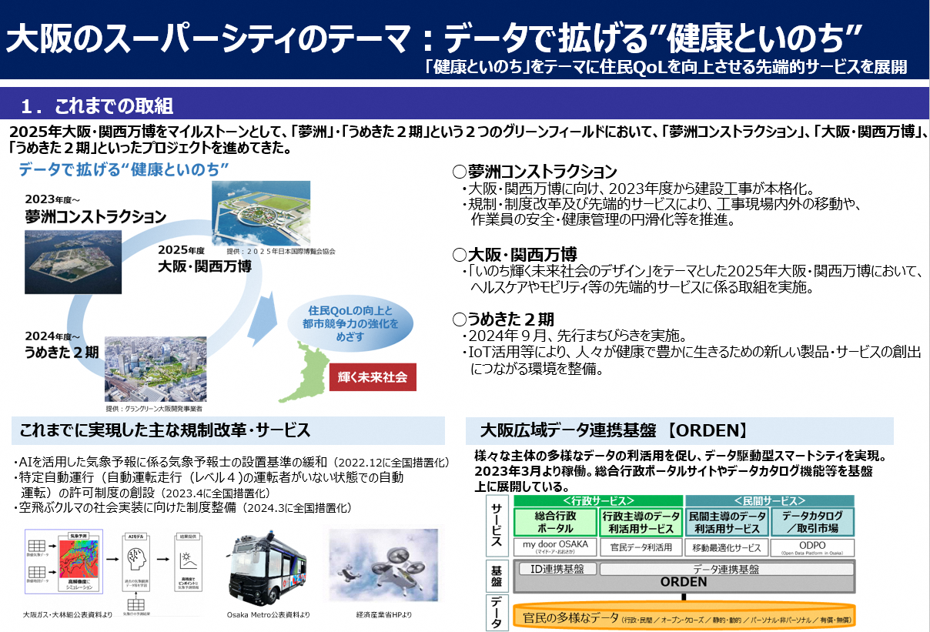
【これまでの主な取組】
▶これまでは2025年大阪・関西万博をマイルストーンとして、「夢洲」、「うめきた２期」のフィールドを中心に、プロジェクトを進め、一定の成果を上げてきました。

Slide 3
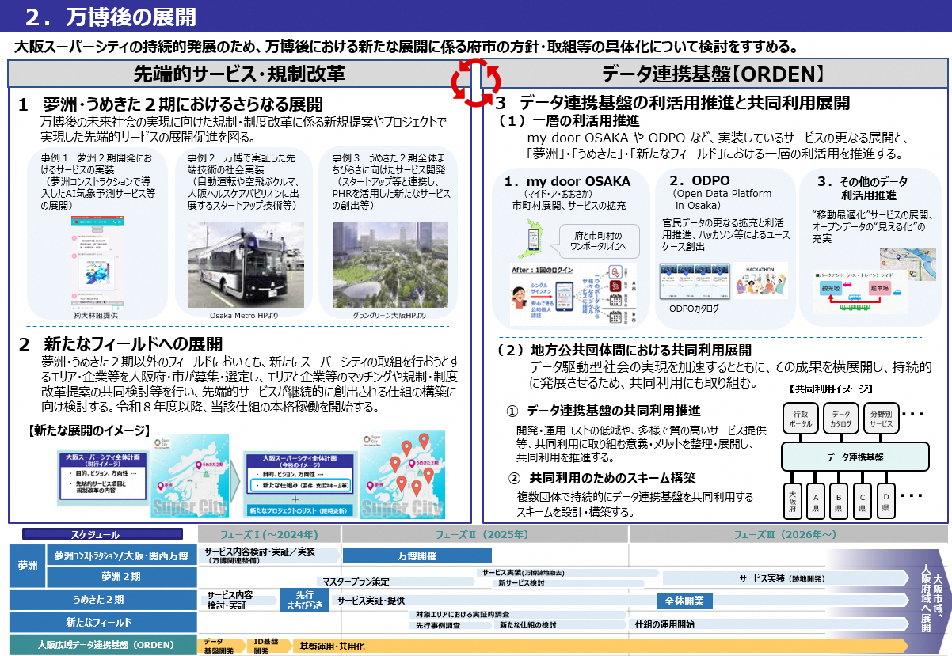
▶万博後の展開に向けて、昨年度、万博後の新たな展開について検討を進めてきました。

Slide 4
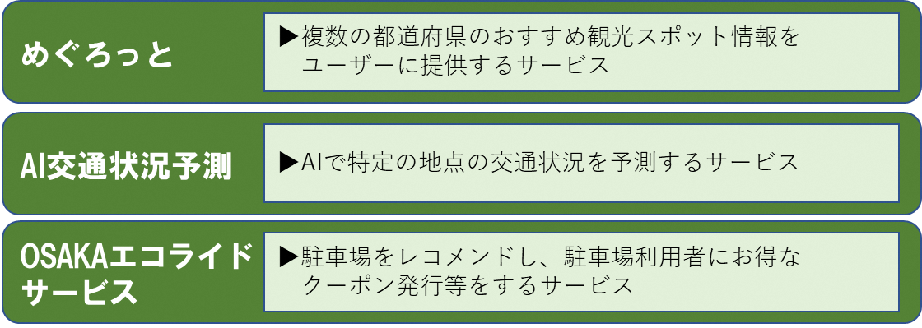
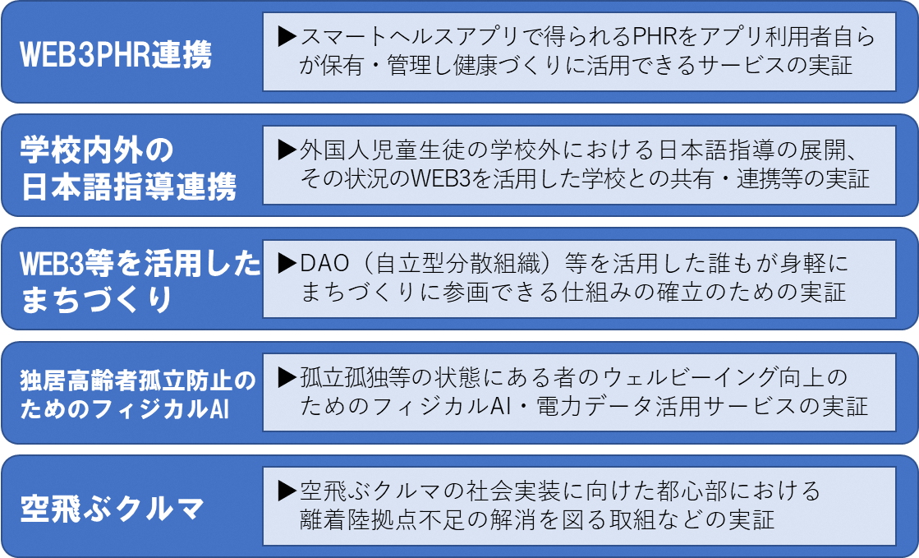
【フェーズⅡ（2025年）以降の主なプロジェクト等】
▶フェーズⅡ（2025年）以降、ORDENの活用や具体的な規制改革提案を伴う実証等について、内閣府の支援も受けながら、取り組んできました。
▶ORDENによるデータ連携、WEB3やAIを活用した先端的サービス、空飛ぶクルマ等の新たなモビリティに係る取組が進んでいます。
≪ORDENを活用した取組≫
≪規制改革提案を伴う実証等≫

